Slide 1
3D Room Layout Estimation
AI 융합학부 길다영
10.18

Slide 2
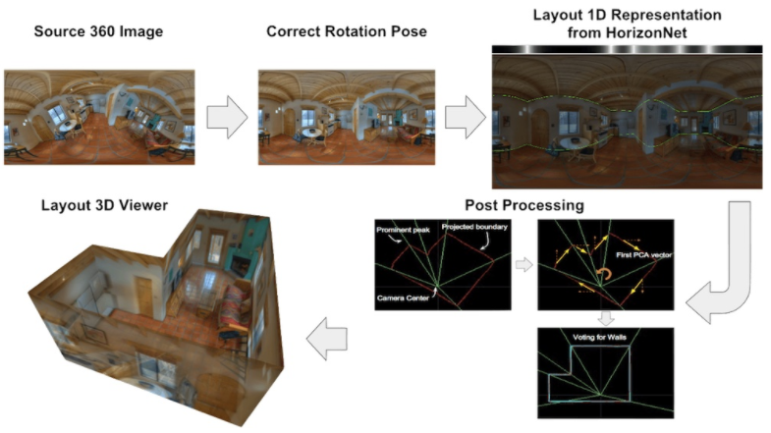
01
Horizonnet
코드가 제일 잘 돌아가고 제일 많이 이것저것 실험해 봤던 HorizonNet을 중점으로 하기로 함.

Slide 3
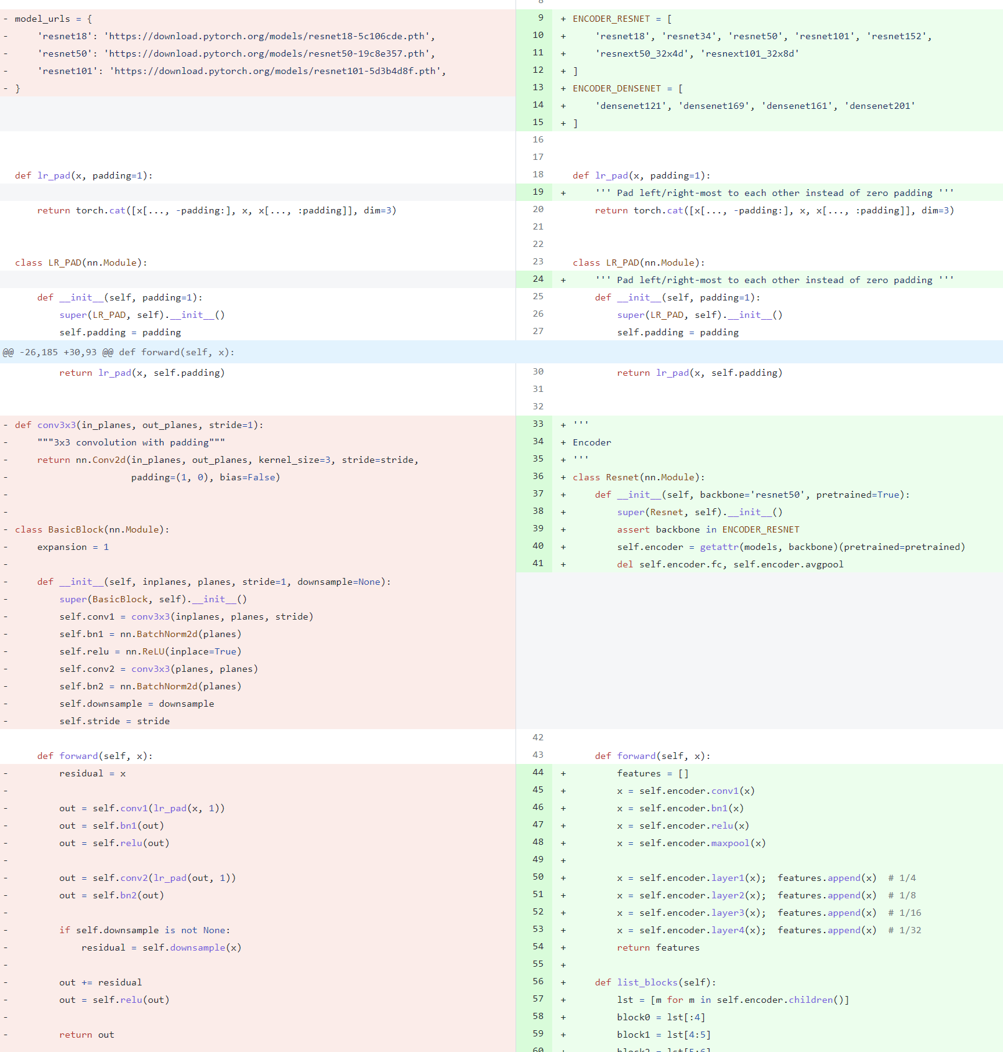
01
변경
기존
Network 적용 방법 변경
Commit history에서
network(resnet50, LSTM)을 다른 방법으로 적용한 것을 발견하여 두 코드를 비교해 봄.
https://github.com/sunset1995/HorizonNet/commit/edde54ac6aa640b7d6b631784d51841066cfcfc3#diff-fada037ad086638e65c7ae77e3d223963e9afaa26326aab0ea718f4013176e43

Slide 4
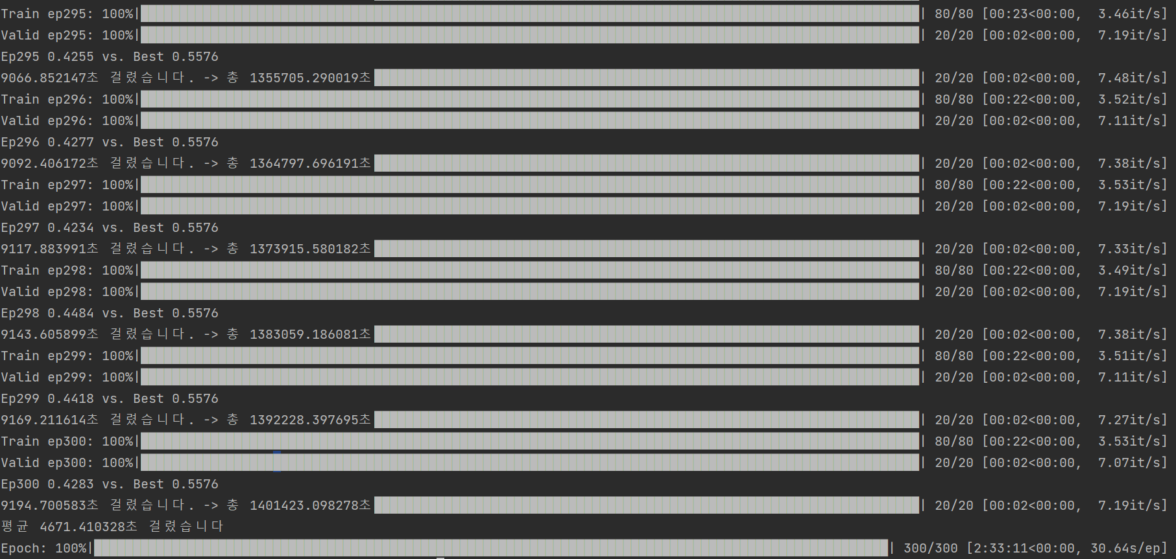
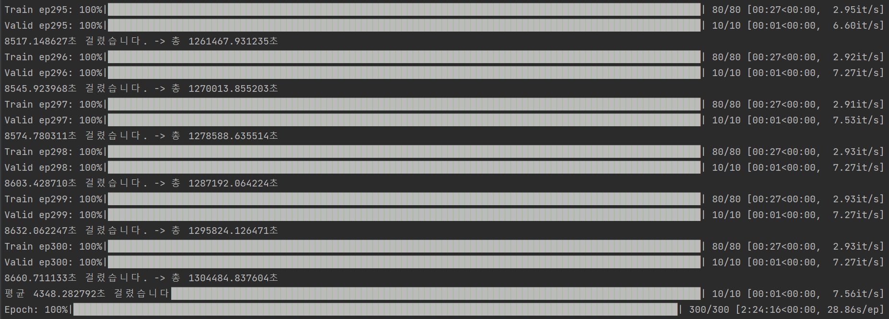
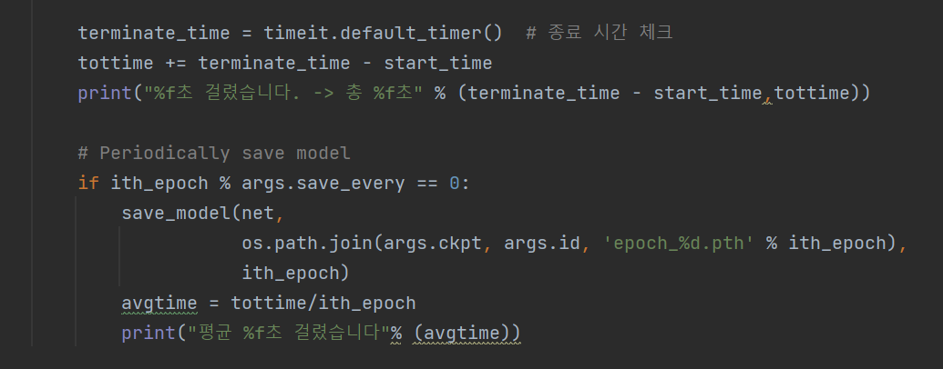
01
Network 적용 방법 변경
- 변경된 네트워크와 기존 네트워크 비교
변경한 코드와 기존 코드를 가지고 각각 모델을 훈련시킴.
train : 80, valid : 20, test : 20
resnet50, epoch300
Test에는 리코세타 카메라로 찍은 이미지를 포함시킴.
기존
Train.py에 훈련 시 시간 측정 코드를 도입하여 비교해 봄.
변경된 코드가 기존 코드보다 약 5분 정도 빨랐음.
데이터 셋 개수를 늘리면 그 차이는 더 커질 것이라 예상.
훈련 시, 평균 4671.410328초 걸림. 약 1시간 18분.
훈련 시, 평균 4348.282792초 걸림. 약 1시간 13분.
Train.py
변경

Slide 5
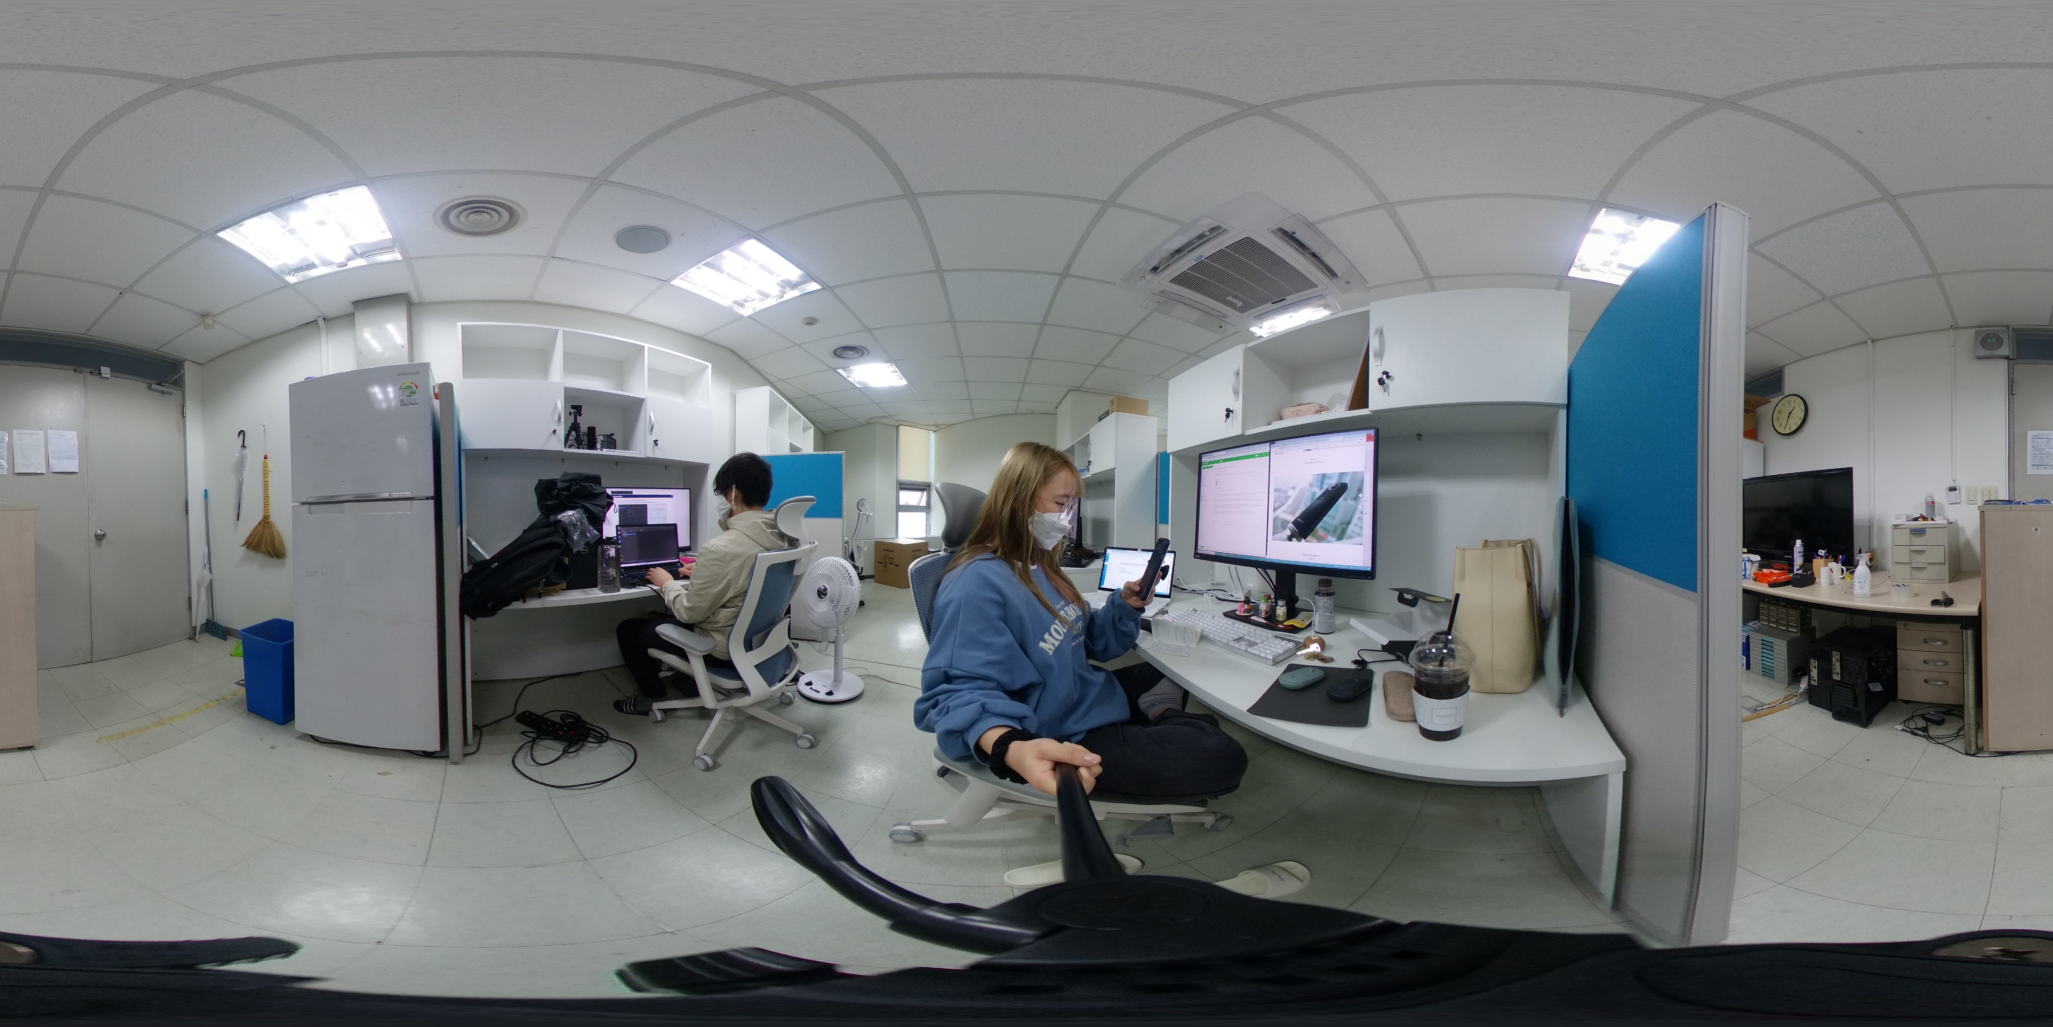
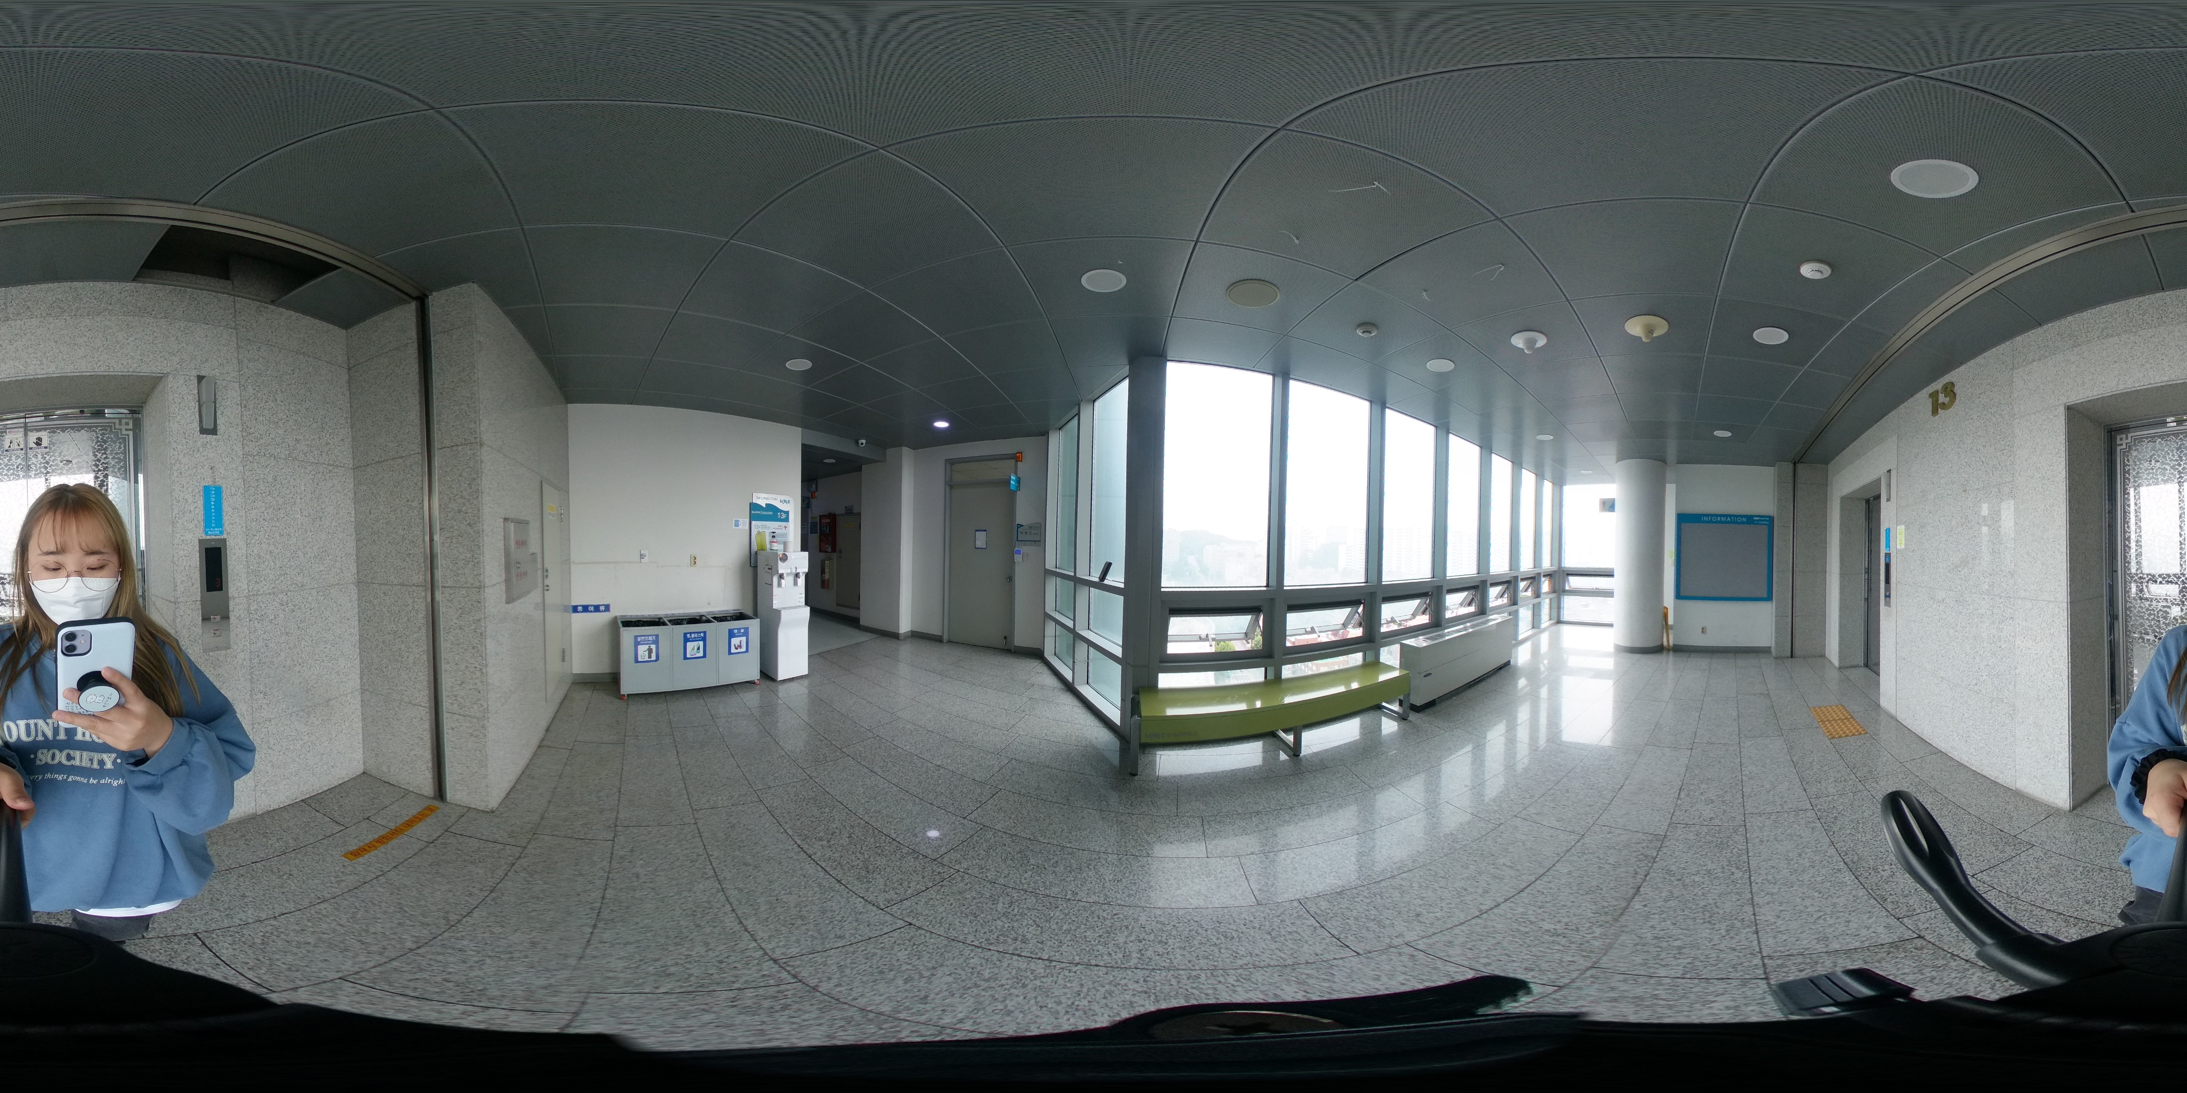
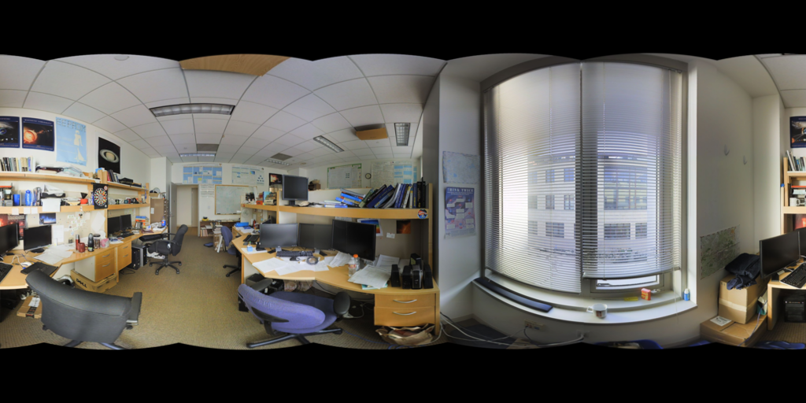
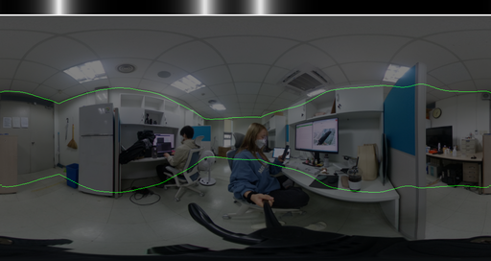
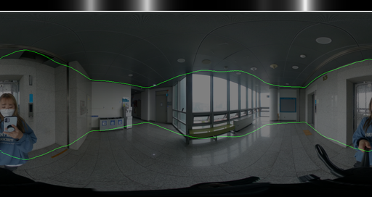
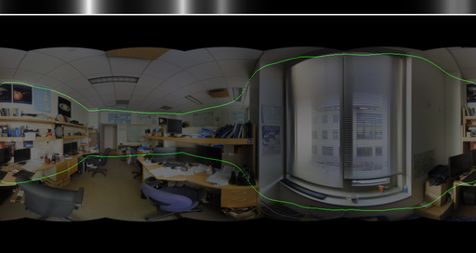

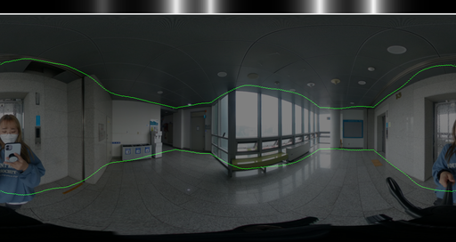
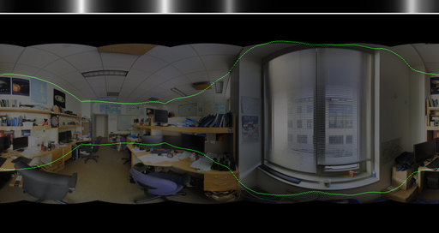
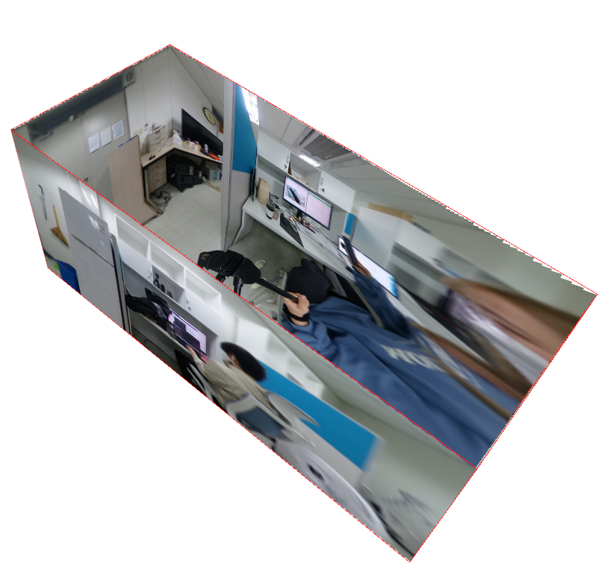
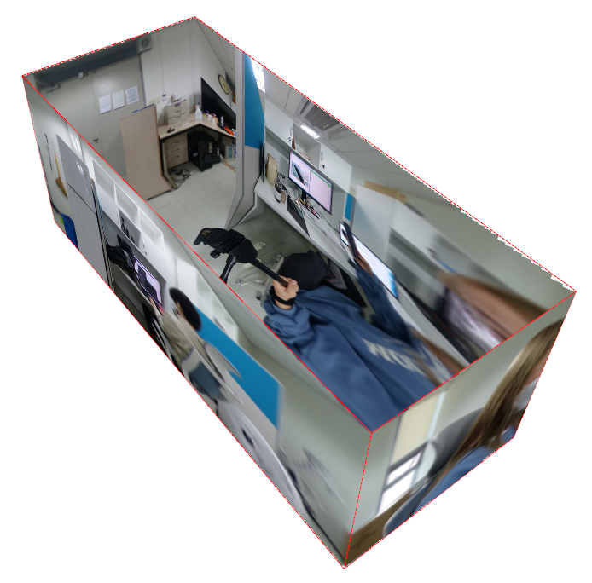
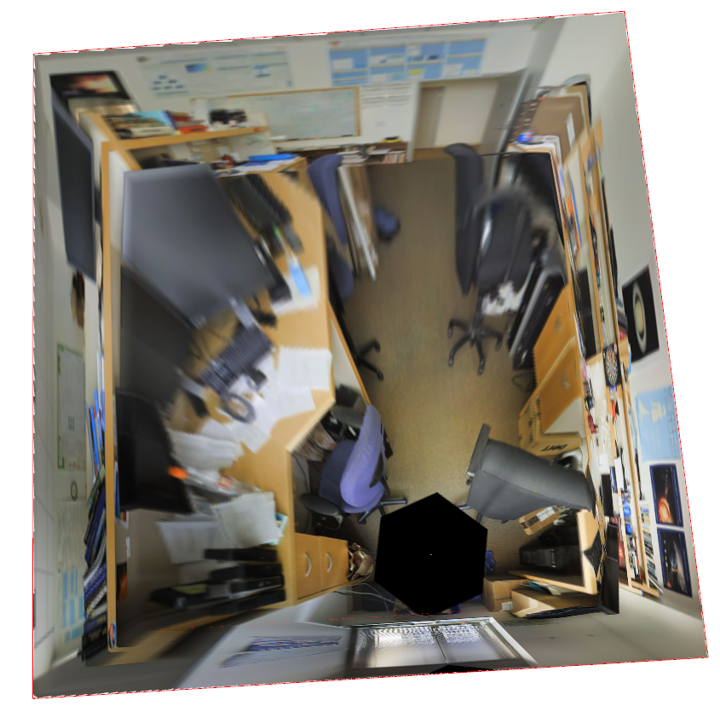
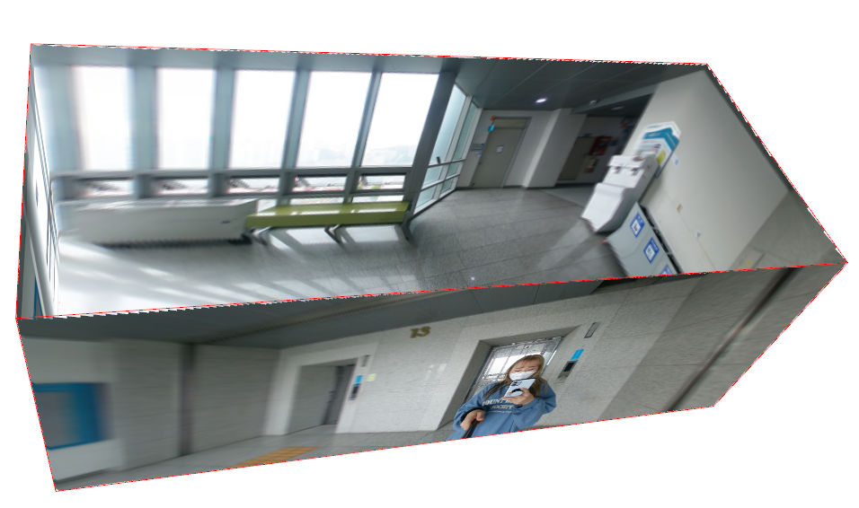
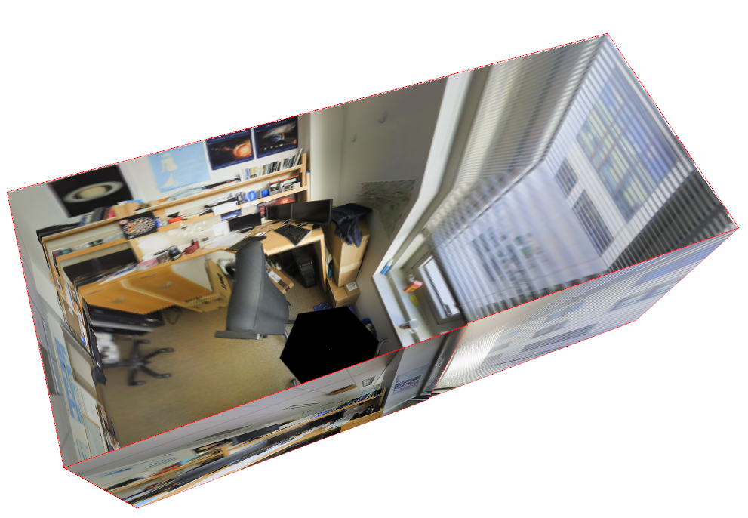
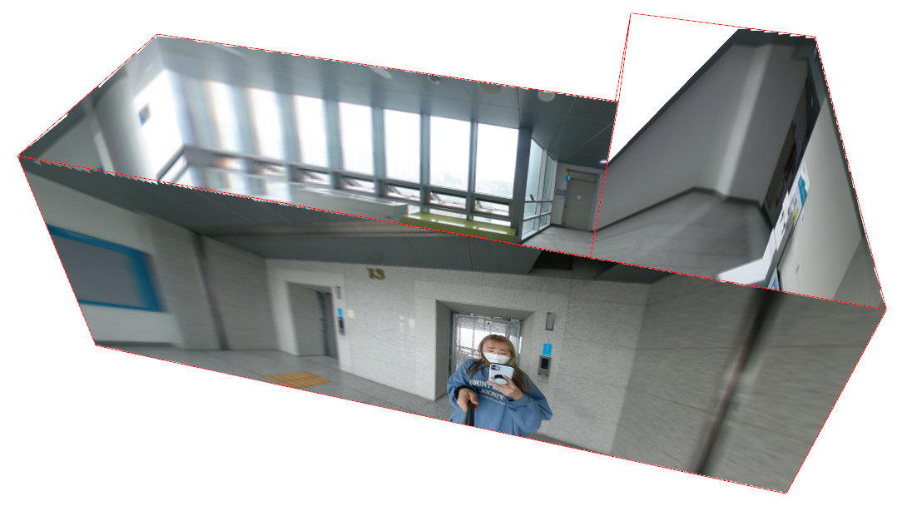
01
Network 적용 방법 변경
- 변경된 네트워크와 기존 네트워크 비교
성능은 크게 차이 나지 않음 (제일 차이나는 사진으로만 간추려놓음).
 | 기존 | 1d layout represent | 결과 | 변경
입력 이미지
1d Representation
결과

Slide 6
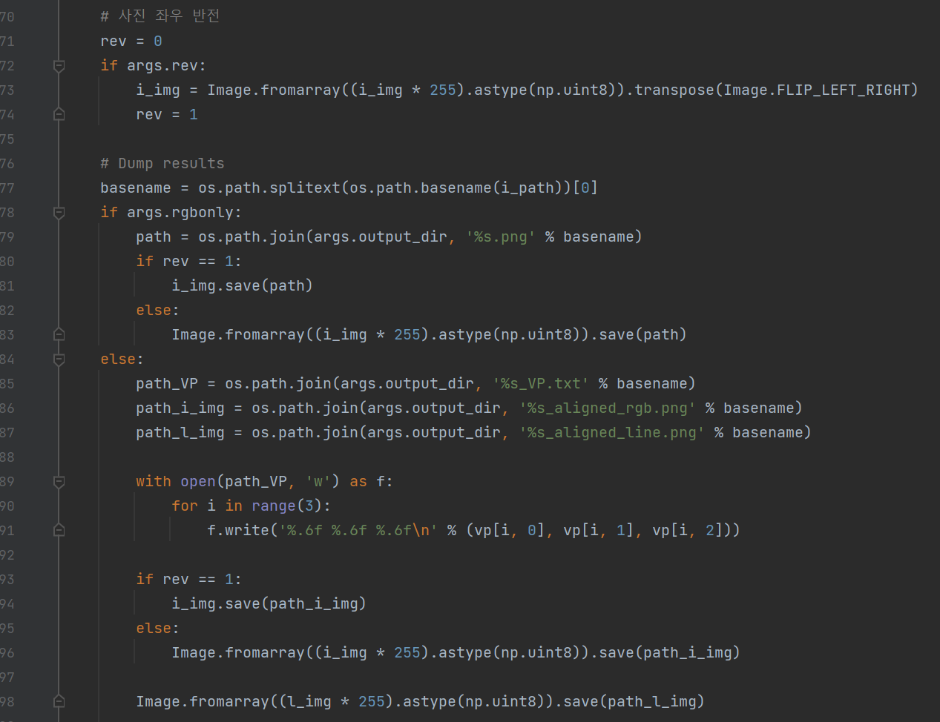
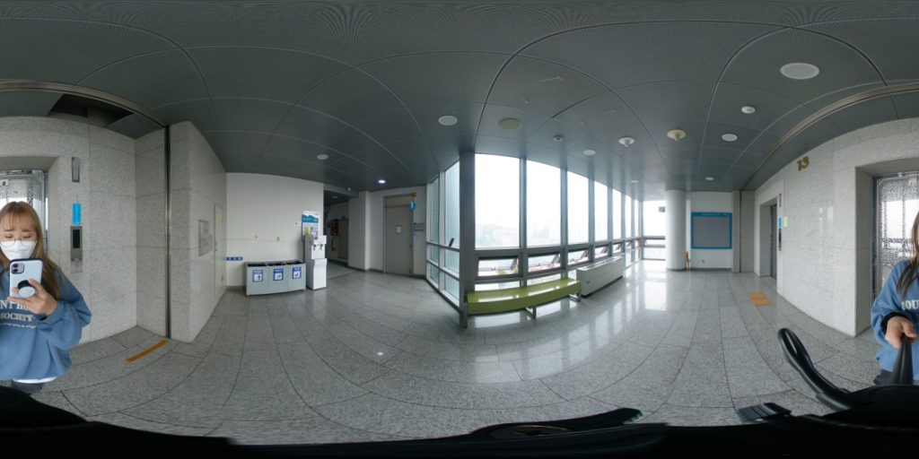
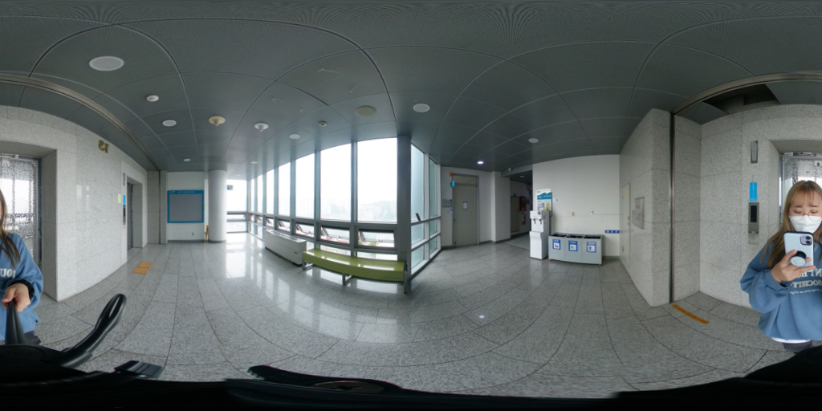
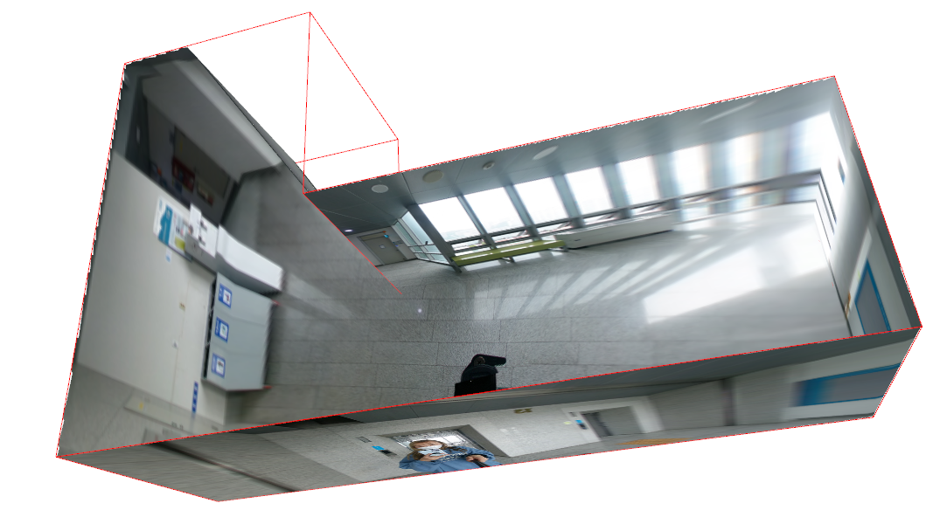
02
전처리 결과 좌우 반전
python preprocess.py --img_glob mydataset/test/*.jpg --output_dir mydataset/test/preprocessed/ --rev 1.0
리코세타 카메라로 찍은 이미지를 적용해본 결과, 좌우 반전을 해야 올바른 3d layout estimation이 도출된다는 것을 발견
preprocess.py 에 사진 좌우 반전하는 코드를 도입하여 전처리 결과, 좌우 반전되도록 함.
--rev라는 새로운 arguments 생성
 | 기존 | 좌우반전
입력 이미지
전처리 결과
최종 결과

Slide 7
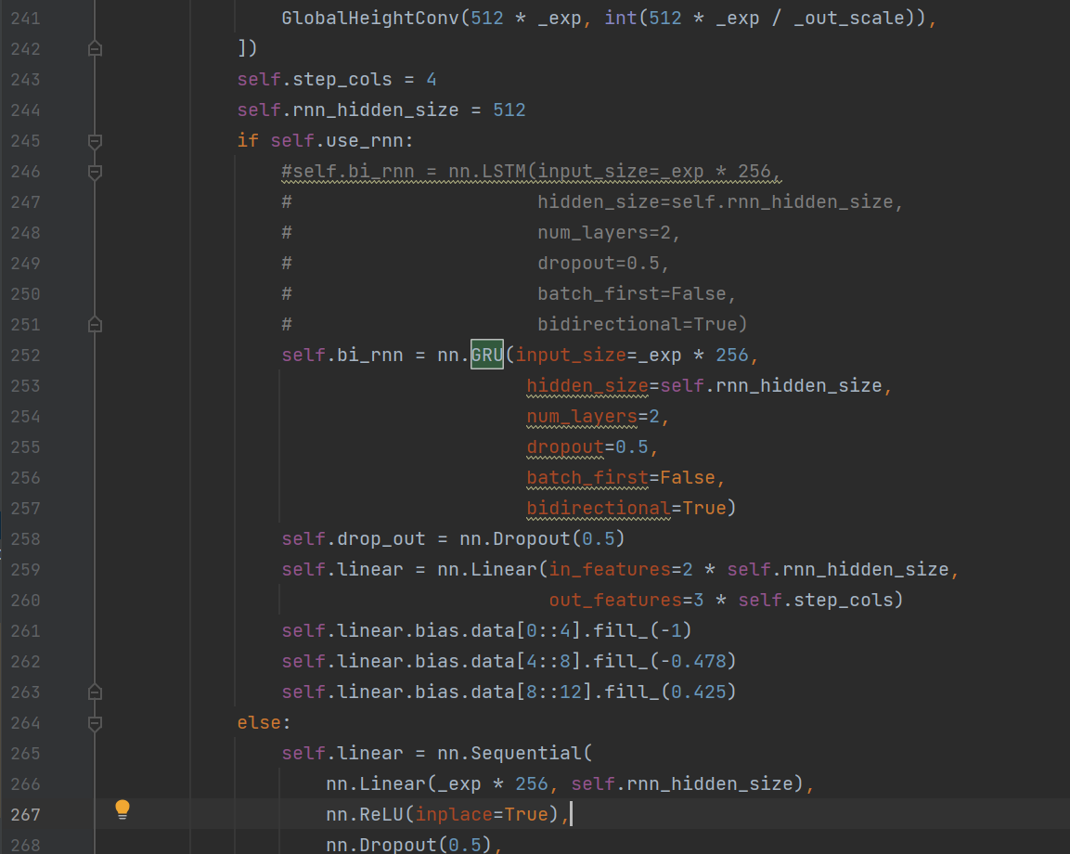
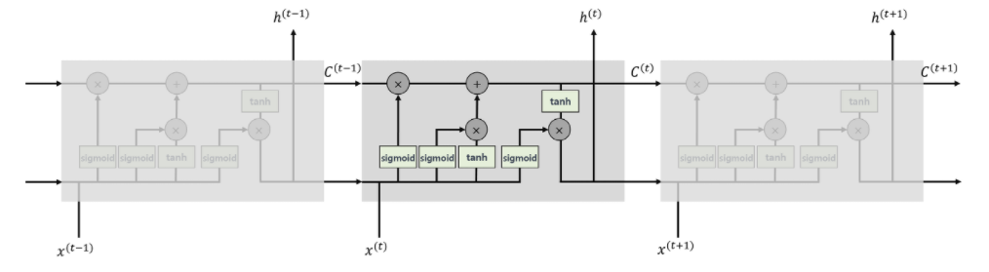
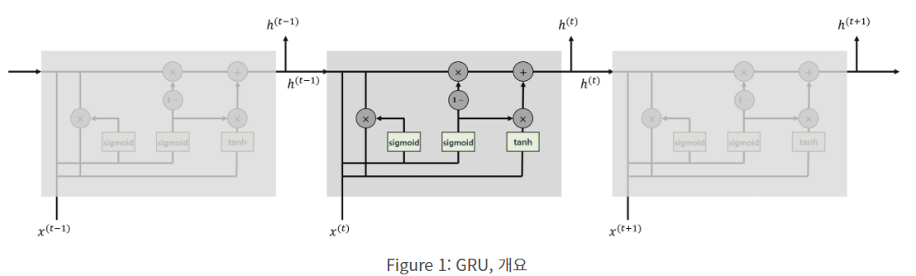
03
LSTM -> GRU로 변경
기존의 LSTM보다 단순한 구조를 가지는 GRU구조로 네트워크를 바꾸고 훈련 시켜봄.
model.py
LSTM
GRU

Slide 8
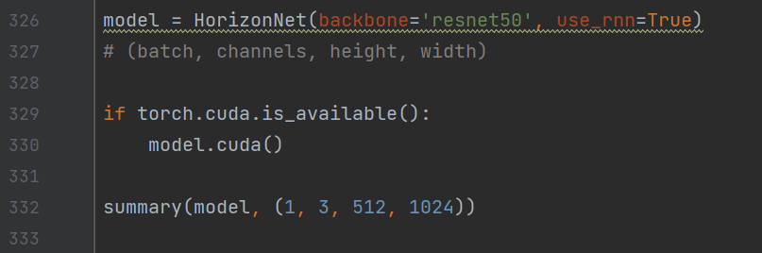
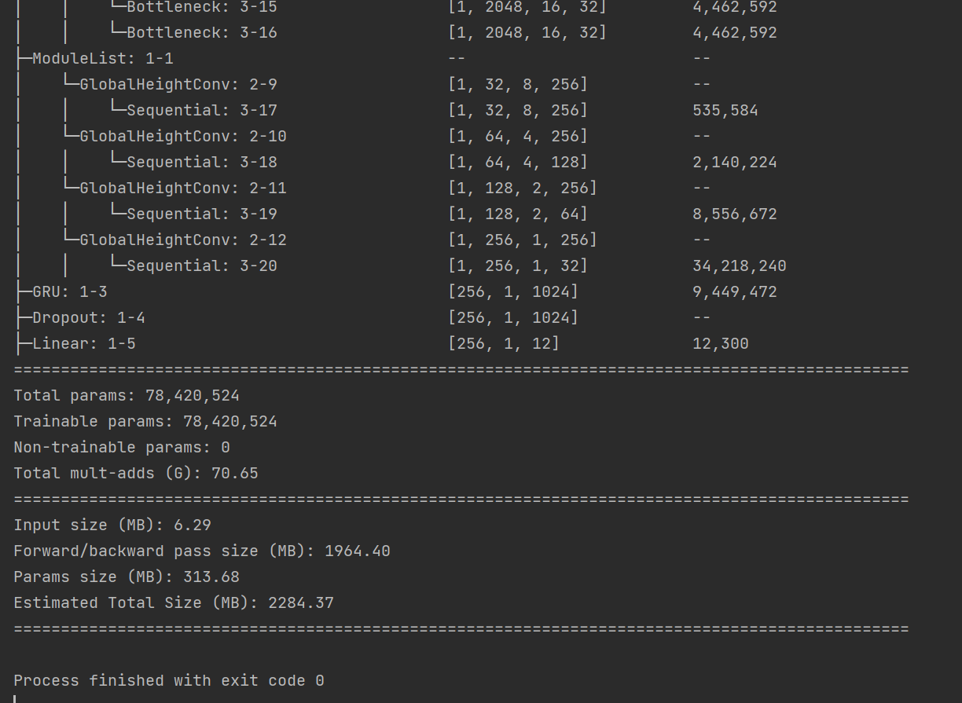
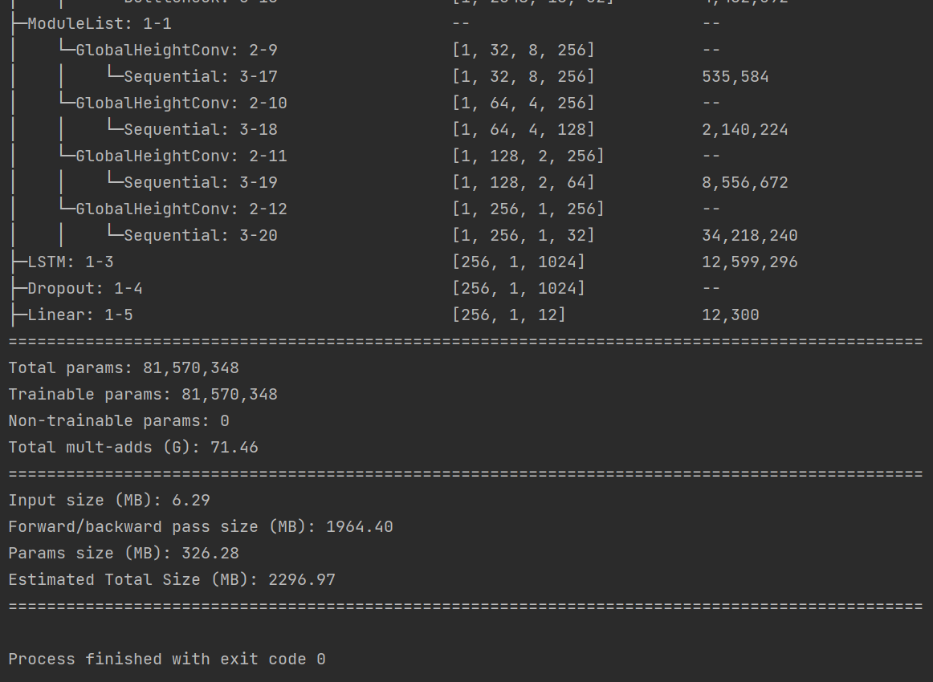
03
LSTM -> GRU로 변경
model.py
LSTM과 GRU의 파라미터 수 비교
- GRU 수가 더 적음.
GRU
LSTM

Slide 9
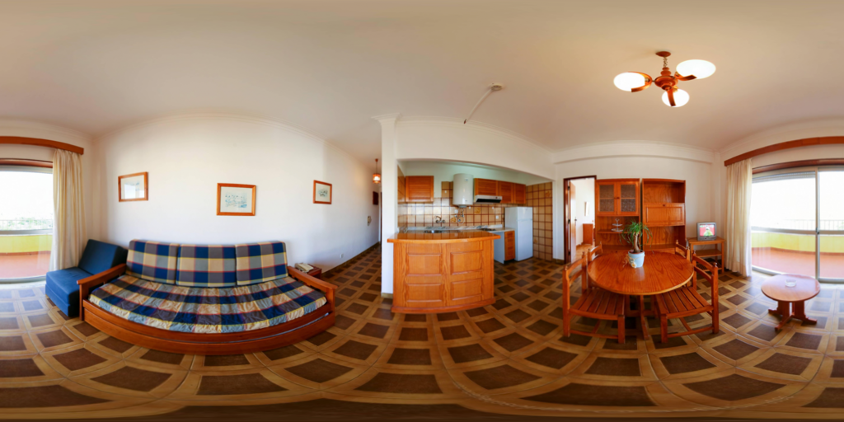
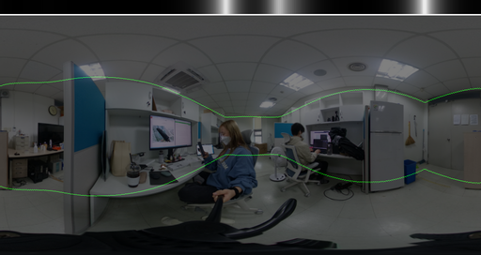
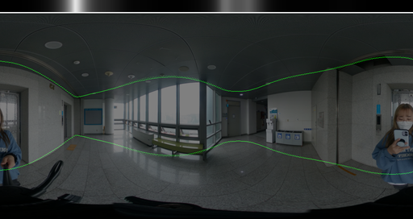
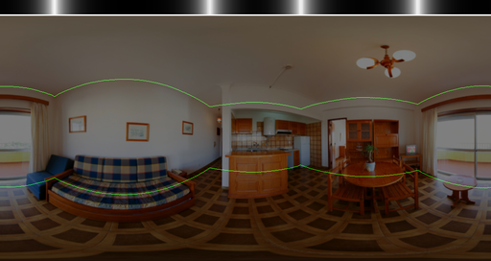

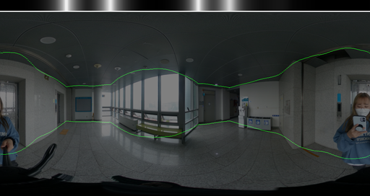

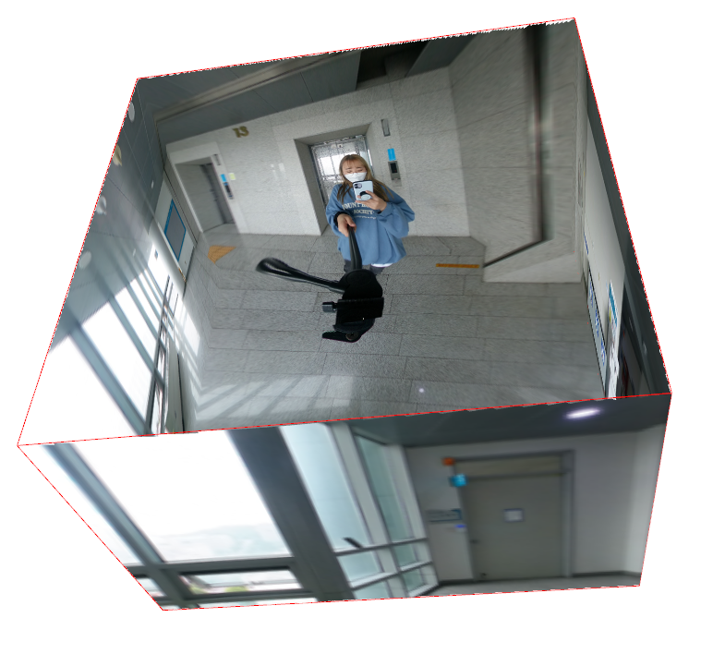
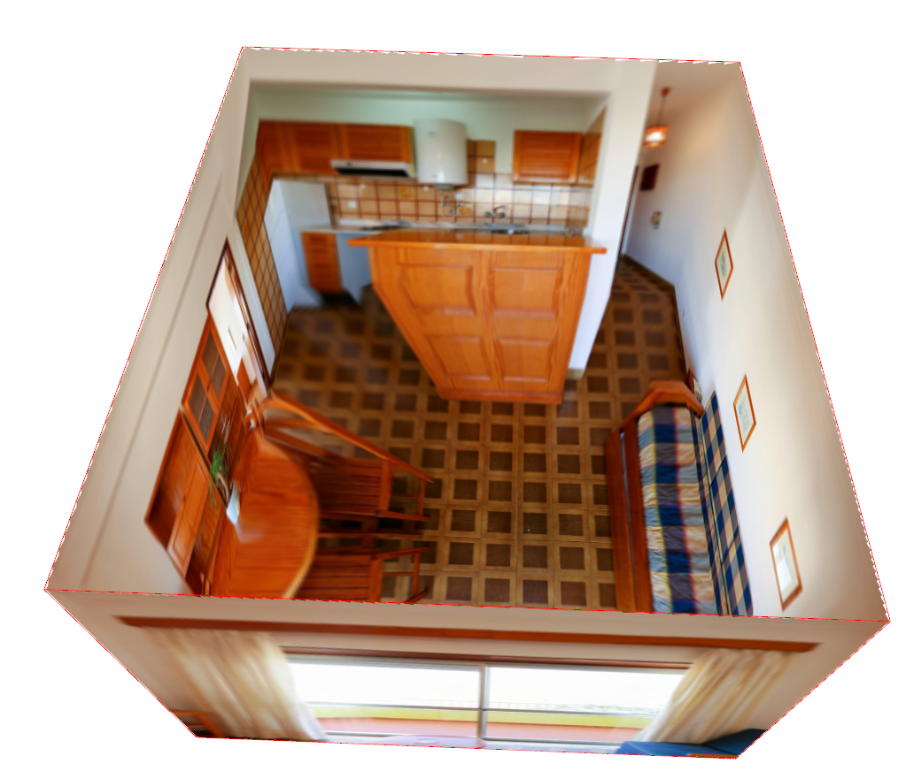
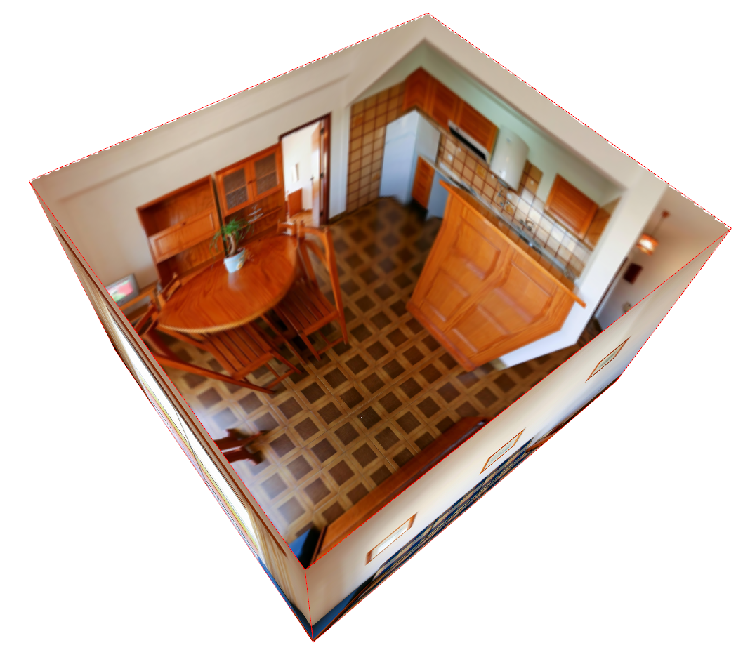
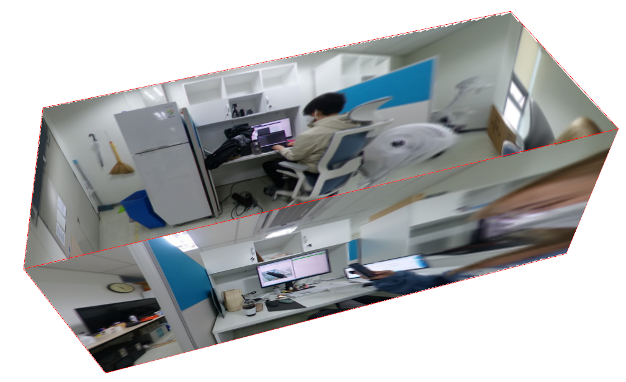
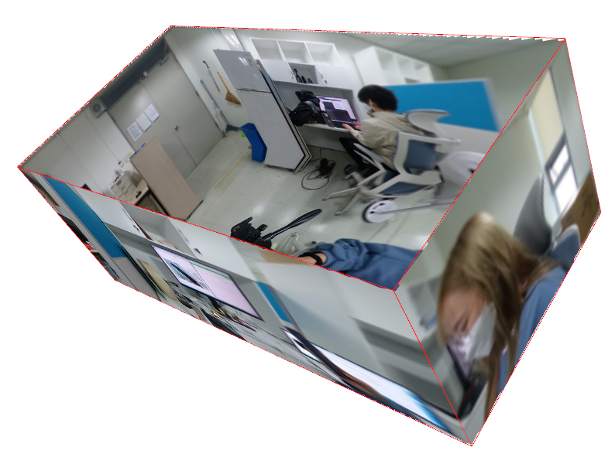
03
LSTM -> GRU로 변경
LSTM과 GRU로 훈련된 모델로 3D Room layout estimation 결과, 성능에서 큰 차이를 보이지 않았음.
 | GRU | 1d layout represent | 결과 | LSTM
입력 이미지
1d Representation
결과

Slide 10
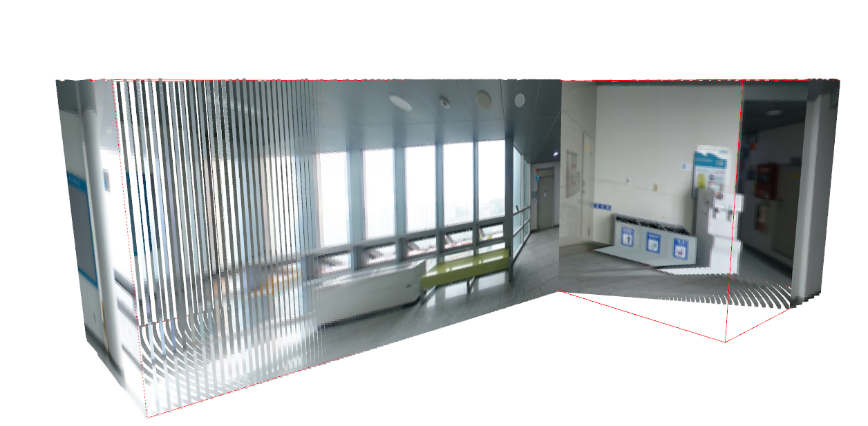
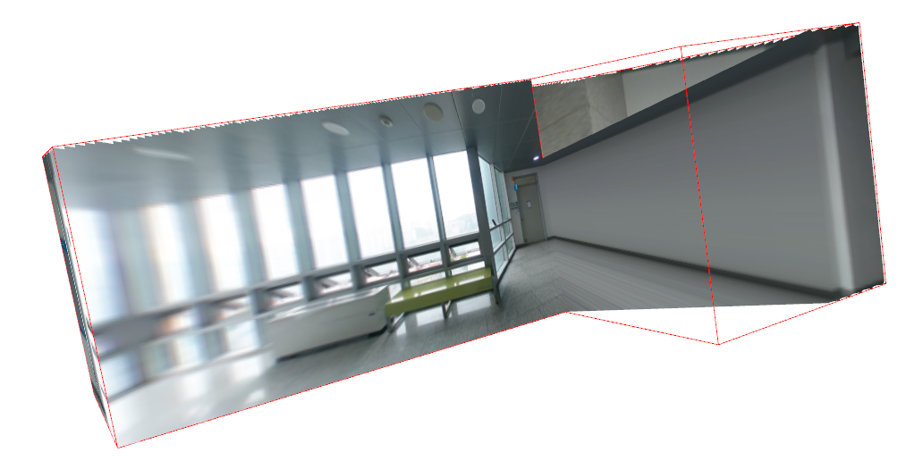
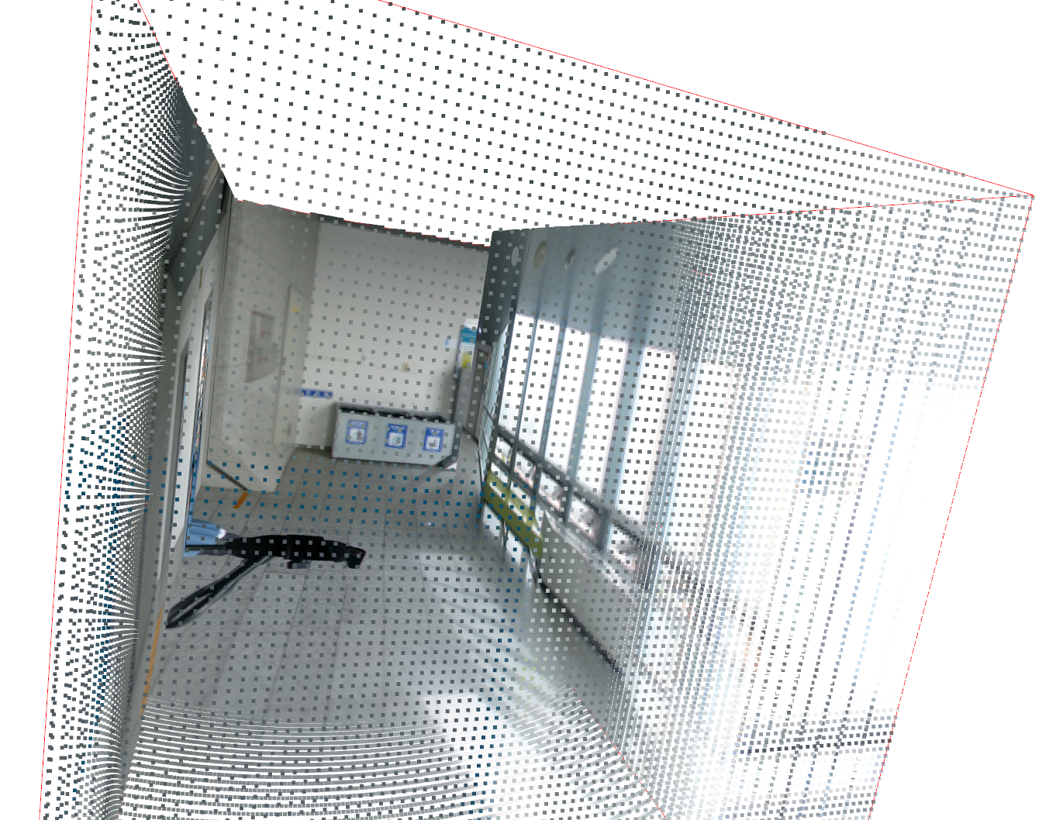
04
Layout_viewer 변경
horizonnet 내에서 point 로 결과가 나타나도록 할 수 있음
그러나, 현재 layout이 더 보기 편하므로 코드에 적용하지는 않았음.
point
현재
https://github.com/sunset1995/HorizonNet/commit/8d1aaded6144b755aa63634251ab54a647c4ac2f

Slide 11
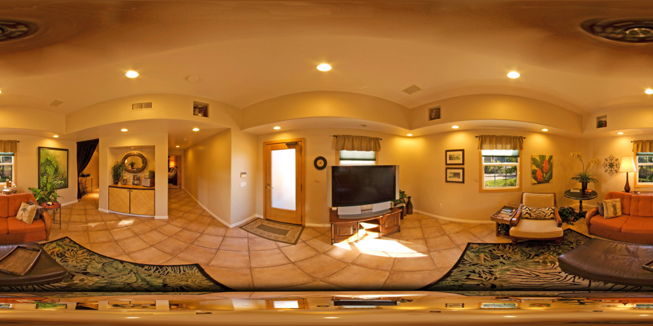
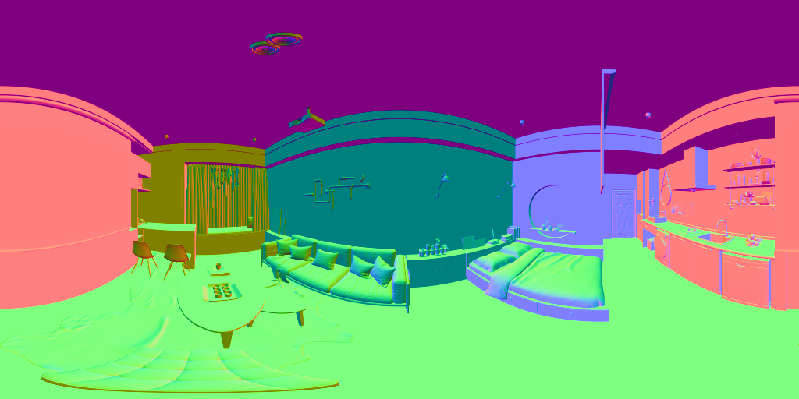
05
지금 하고 있는 것 – 데이터셋 유형 바꾸어 훈련시키는 중임.
1
2
기존에는 1번 이미지로만 train set에 80개를 넣어 모델을 훈련시켰지만,
현재는 1번 이미지 40개, 2번 이미지 40개 넣어 훈련시키는 중이다.

Slide 12
END

